Slide 1
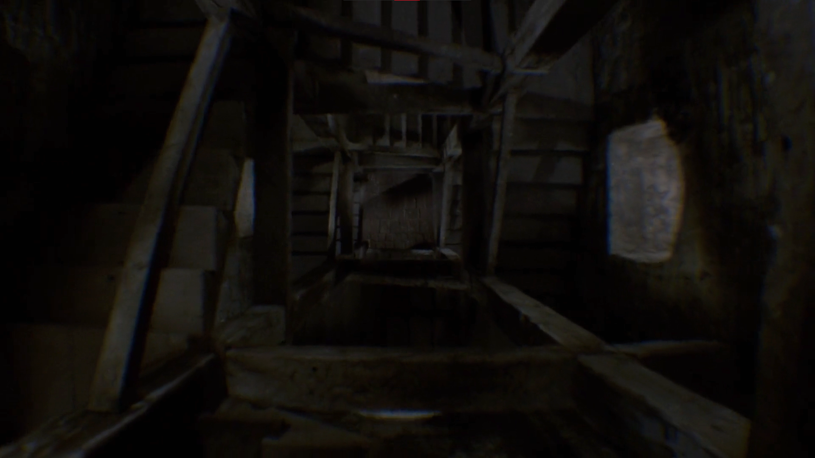
VERTIGO TOWER
(Título no tan provisional)
Grupo 1

Slide 2
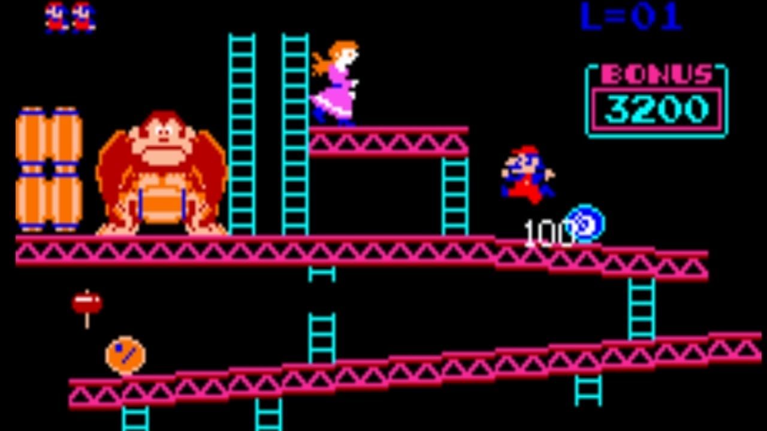
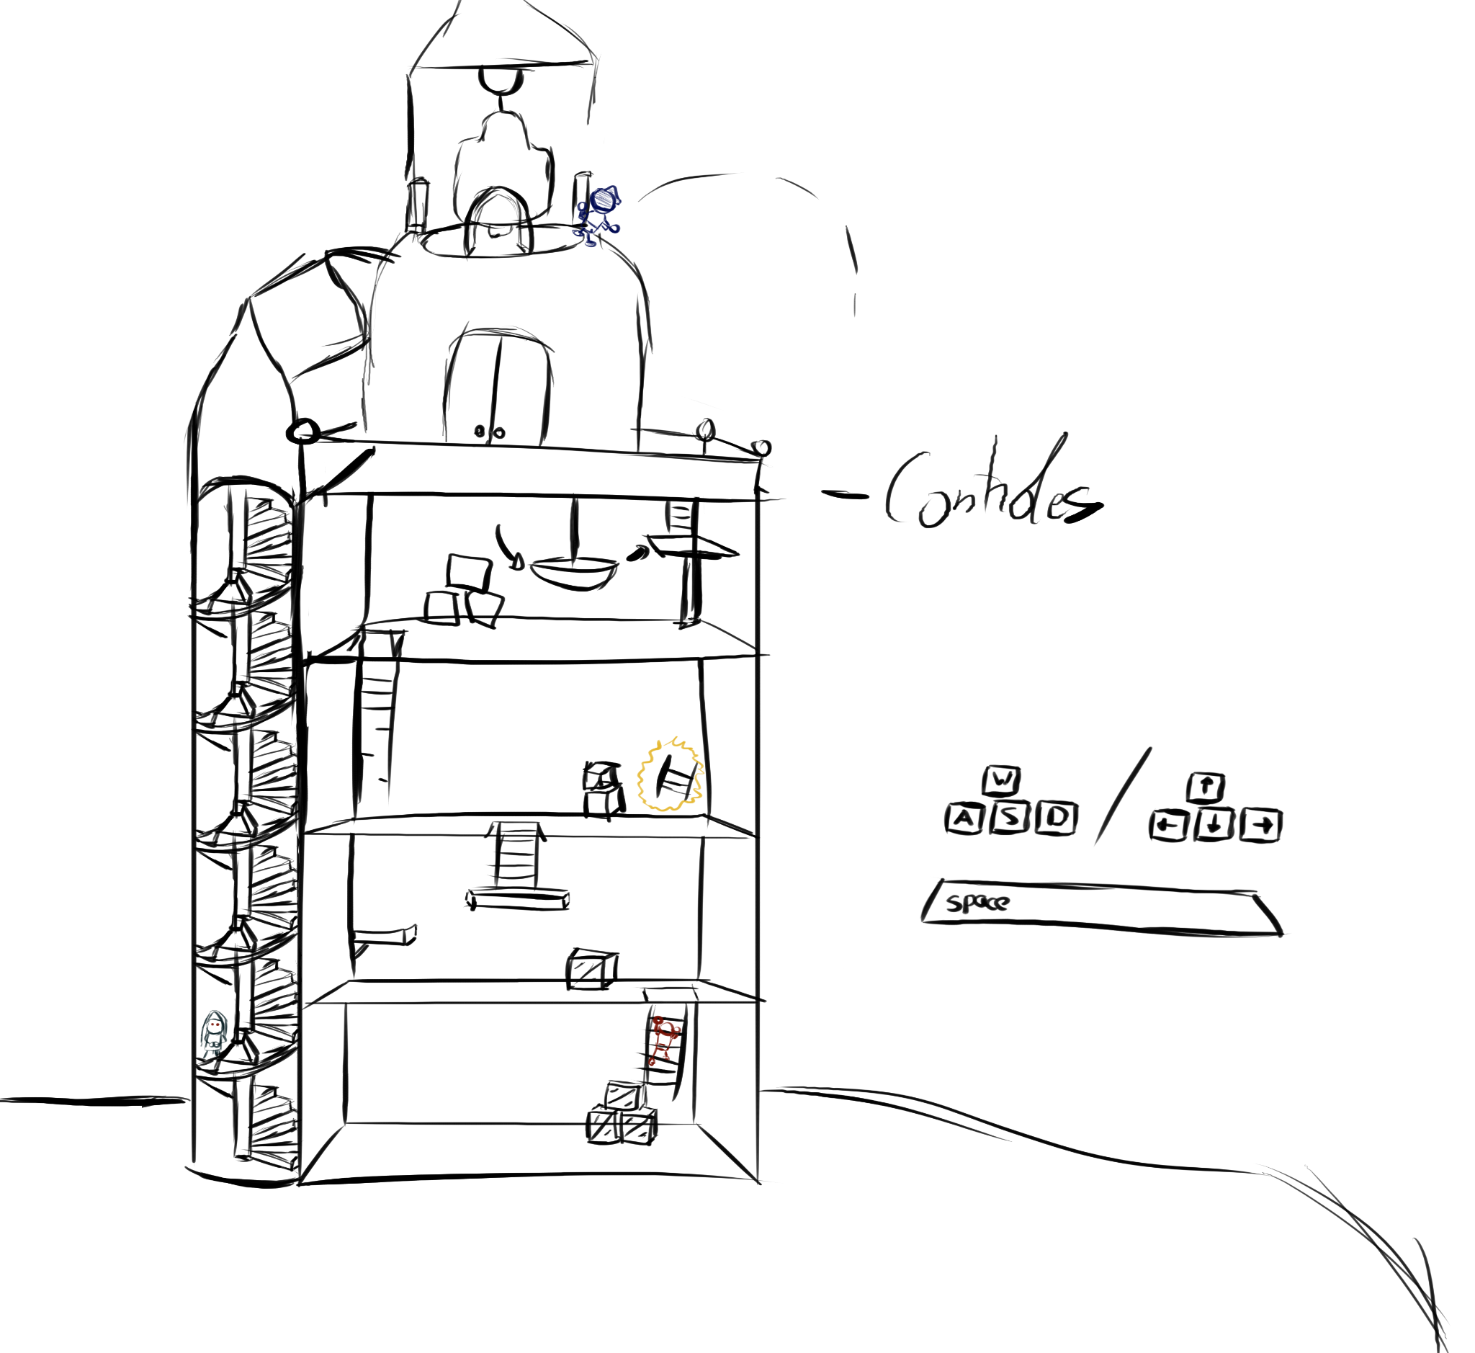
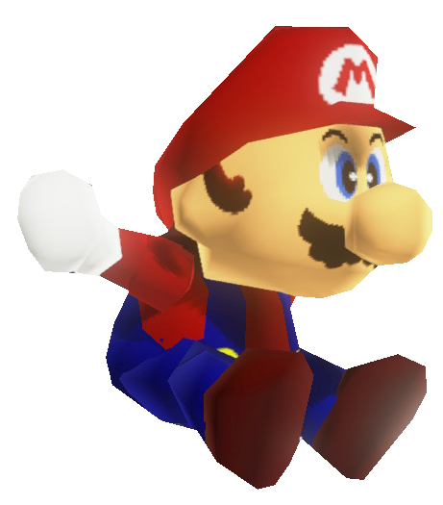
Resumen
Speedrun

Slide 3
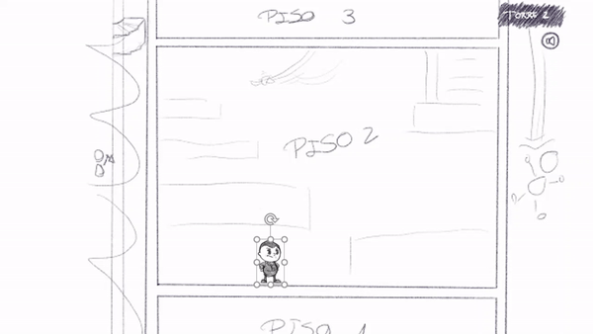
Resumen

Slide 4
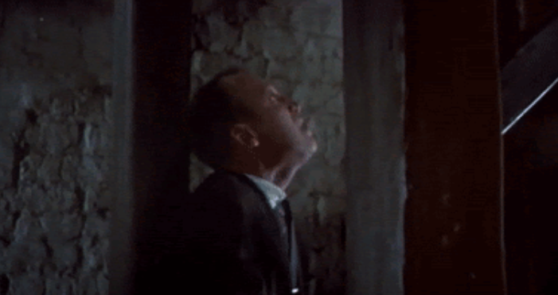
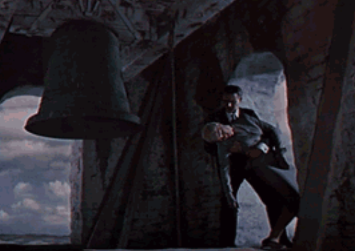
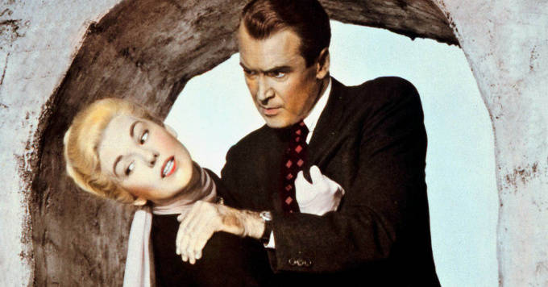
Resumen
Subiremos cada piso alcanzando las escaleras. Para ello, tendremos que saltar, usar algunas cajas, reparar escaleras, balancearnos en cuerdas.
El asesino quiere tirar a Judy del campanario.
Tenemos que llegar a lo alto antes que él.

Slide 5

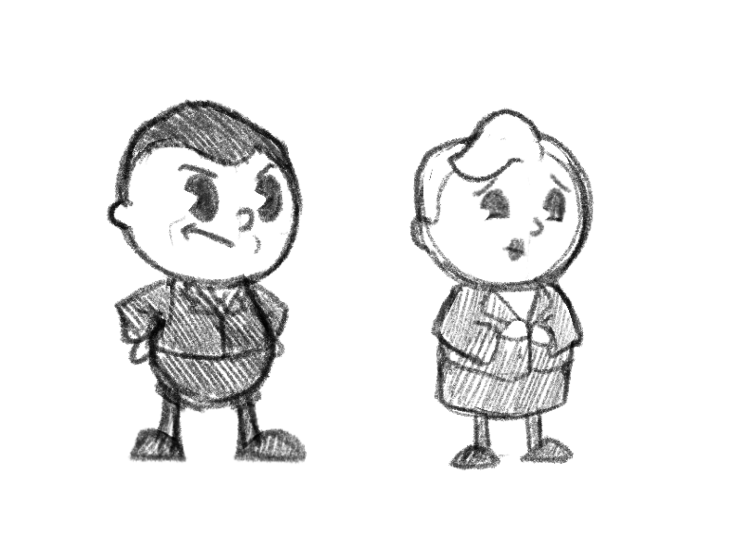
Arte
Usaremos una cuadrícula para decidir y cuadrar el tamaño de los sprites previamente.
Estilo dibujado a mano, inspirado en la etapa de los dibujos animados de Disney de los años 50.

Slide 6
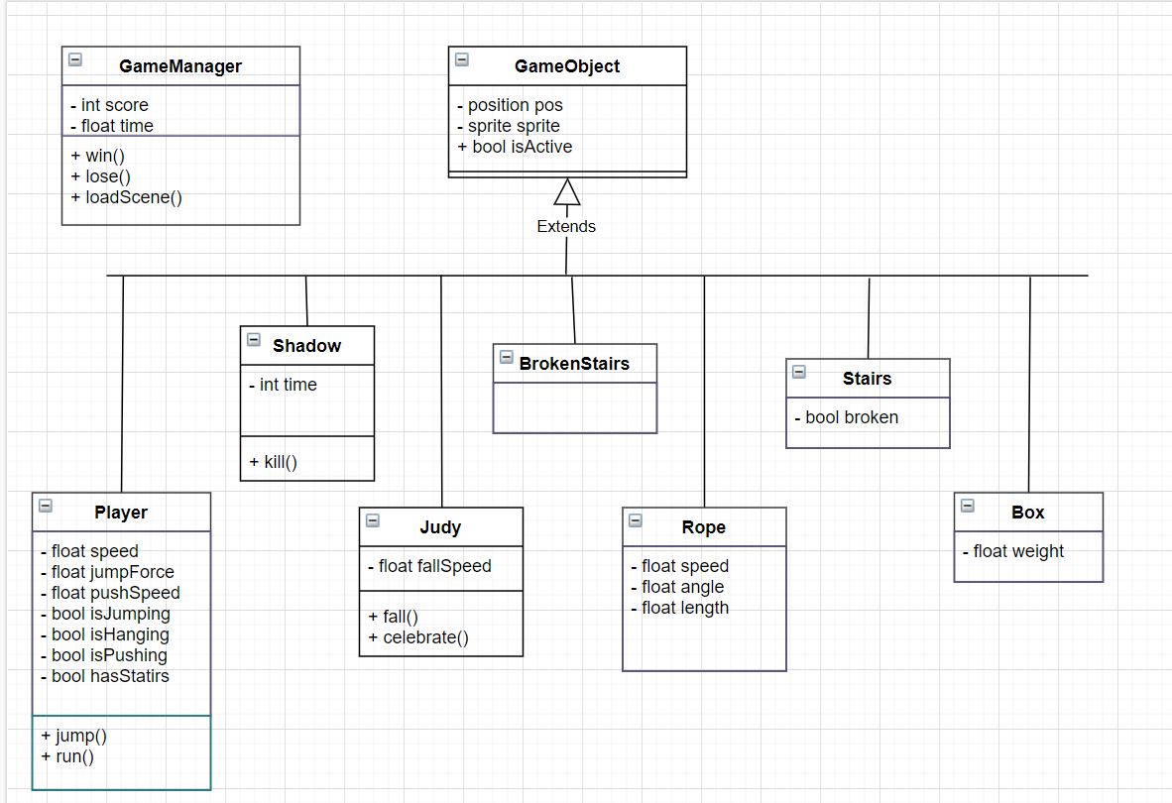
UML

Slide 7


Planificación
Hito 2 (26 de noviembre)
Todos los niveles diseñados e implementados
Asesino implementado
Todas las mecánicas implementadas
Menú principal implementado
Hito 3 (17 de diciembre)
Arte definitivo
Animaciones
Sonido y música

Slide 8
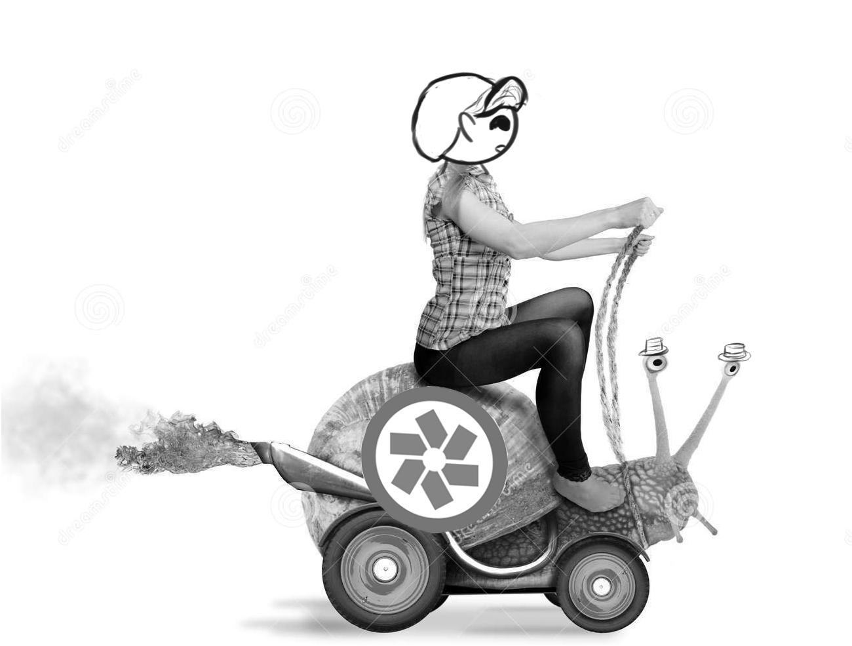


Slide 9
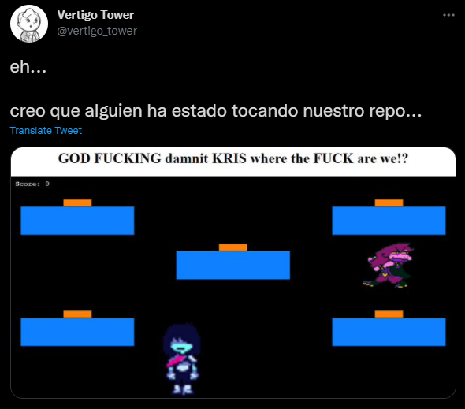

Slide 10
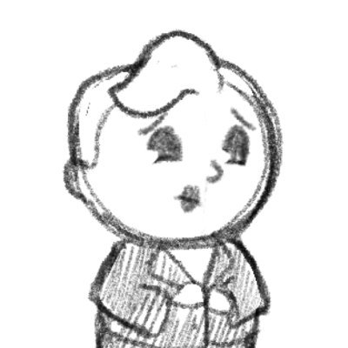

@vertigo_tower

Slide 11
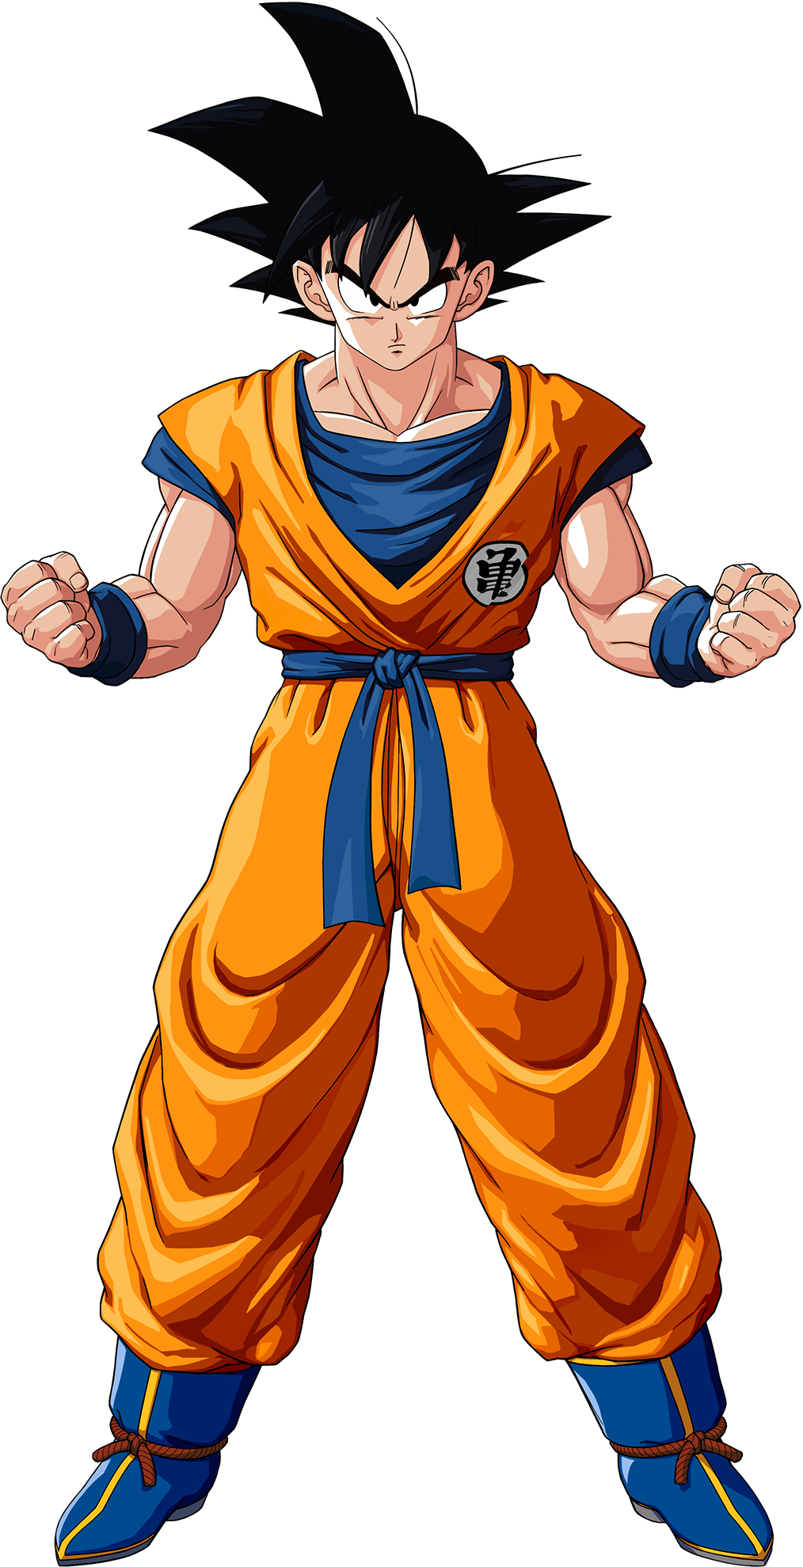


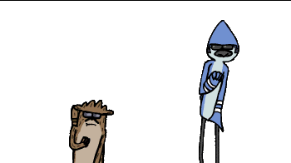

Demo
[Click aquí para jugar]

